Slide 1
Škola kao moja
Napravila:Nina Pućo

Slide 2
MOJA ŠKOLA
Moja škola je dio Osnovne škole Antuna Mihanovića Petropoljskog. Smještena je u Gradcu. Škola koju pohađam ima oko sto učenika iz devet sela Općine Ružić. Moja škola ima osam razreda, četiri niža i četiri viša. Ravnatelj škole u koju idem je Saša Kolombo. Voditeljica Područne škole je Josipa Ivić.

Slide 3
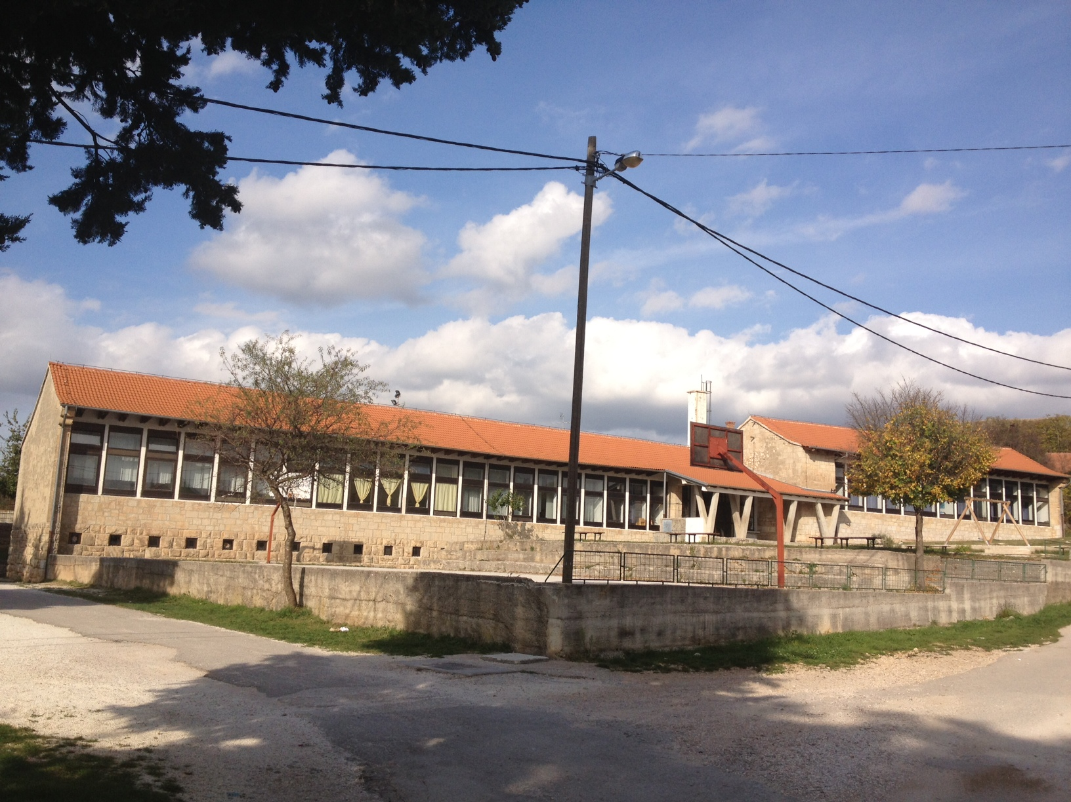

Slide 4
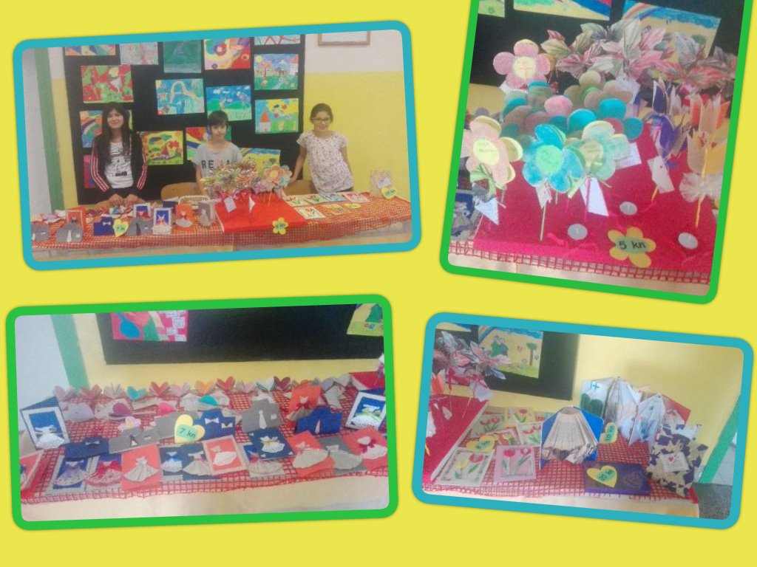
Moja škola-vrijeme
Moja škola počinje u 07:30, a traje do 13:30. U mojoj školi ima najviše 7 školskih sati koji traju 45 minuta. Između svakog sata imamo odmor od 5 minuta. Veliki odmor, koji je nakon trećeg školskog sata traje 15 minuta. Moja škola je svaki radni dan ujutro. Subotom i nedjeljom nemamo škole.

Slide 5
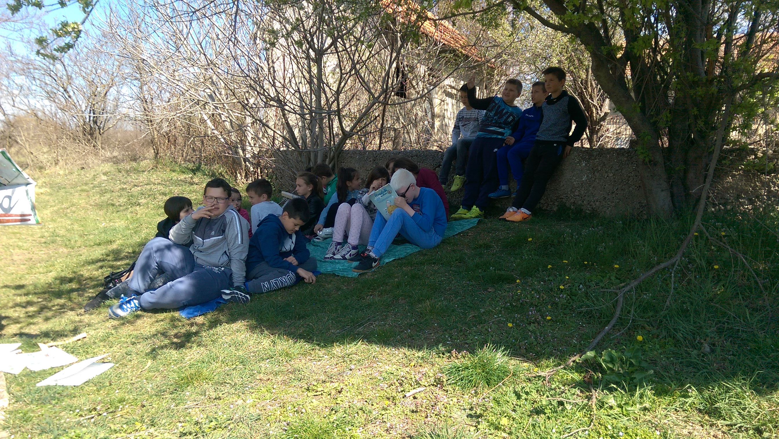
Moja škola-školski predmeti
Ja u 6. razredu imam 13 školskih predmeta. Od jezika učimo talijanski, hrvatski i engleski jezik. Od izbornih predmeta imamo talijanski i vjeronauk. Domaći rad pišemo kod kuće. Imamo jednog nastavnika za svaki predmet.

Slide 6
Što bih ja voljela
Ja bih voljela da škola koju pohađam ima dvoranu za tjelesni i zdravstveni odgoj. Voljela bih da engleski jezik, matematika i likovni traju duže. Htjela bih da imamo više izvannastavne aktivnosti i da veliki odmor traje duže.

Slide 7
HVALA NA PAŽNJI!
C

